Slide 1
第二十一章 生物与环境
一、环境
二、生态因子
三、生态因子对生物的作用
四、生物与环境关系的基本原理

Slide 2
一、环境
1.环境
环境（environment）是指某一特定生物有机体以外的空间及直接、间接影响该生物有机体生存的一切事物的总和。
生境（habitat）又称栖息地，是生物生活的空间和其中全部生态因素的综合体，可概括的指某一类群的生物经常生活的区域类型，但也可以用于特称，具体指某一个体的生活场所，强调现实生态环境。

Slide 3
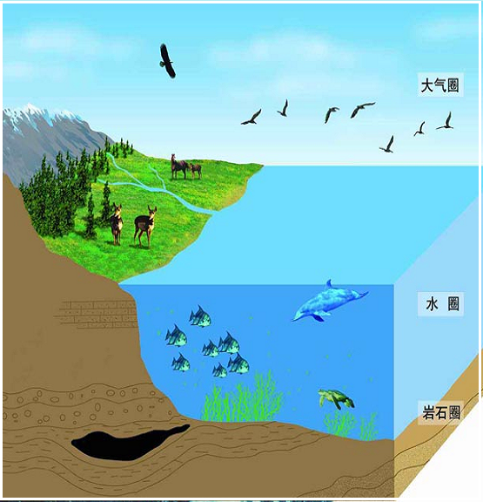
2. 自然环境
自然环境是指人类社会以外的自然界。阳光、空气、水、土壤以及野生动植物都属于自然物质

Slide 4
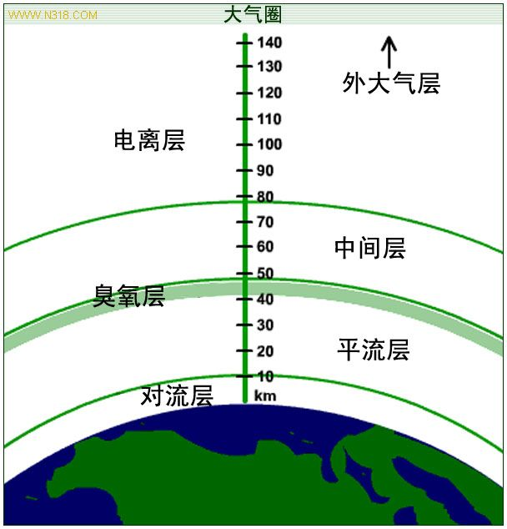
大气圈

Slide 5
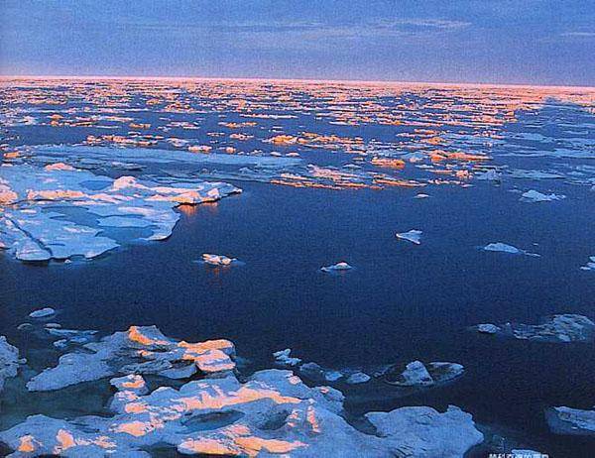
水圈
水圈是地球外圈中作用最为活跃的一个圈层
水圈划分为：海洋、河流、地下水、冰川、湖泊等五种类型

Slide 6
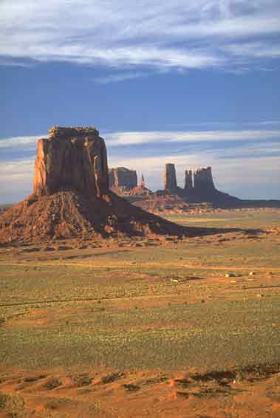
岩石土壤圈
岩石风化形成了土壤
土壤具有肥力是土壤不同于其它自然物质的最本质的特征

Slide 7
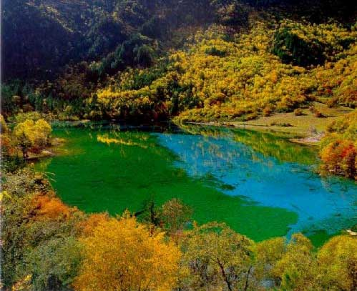
生物圈：是地球表面全部生物以及与之发生相互作用的自然环境的总称。
主要特点是：
①有大量的生物存在
②时间和空间上的异质性
③具有大量液体区域
④存在着介于液态、固态和气态之间的物质界面
⑤一切生物生存和发展的场所。

Slide 8
二、生态因子
生态因子：指环境中对生物的生长、发育、生殖、行为和分布有着直接或间接影响的环境要素，如温度，阳光、湿度、大气及其相关生物等。
生态因子是生物生存所不可缺少的环境条件，也称生物的生存条件。

Slide 9
（一）生态因子的分类
1.非生物因子
气候因子：如温度、湿度、光、降雨、风、气压和雷电等
土壤因子：土壤因子包括土壤结构、土壤有机和无机成分的理化性质和土壤生物等
地形因子：如地面的起伏、山脉的坡度和阴坡阳坡等
2.生物因子
生物种内和种间相互关系，如捕食、寄生、竞争和共生等
有时为了强调人的作用的特殊性和重要性，把人为因子从生物因子中分离出来

Slide 10
（二）生态因子作用的特点
综合作用：生态因子间相互联系、相互影响、相互制约
主导因子作用：生态因子的非等价
作用的阶段性： 生物发育的不同阶段，需要不同
不可替代性和补偿性：生态因子间不可替代，但在一定程度上可以补偿
直接作用和间接作用：
直接因子：直接对生物发生影响的生态因子
间接因子：通过影响直接因子而对生物发生影响
的生态因子

Slide 11
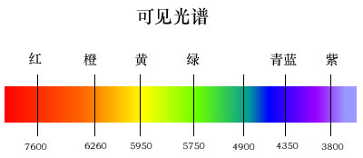
三、生态因子对生物的作用
（一）光
1.光的构成及其生态意义
微波和无线电波 波长1m以上；
热红外线 波长4×106-7600;产生大量的热
可见光 波长7600-3800 ;
紫外线 波长3800-40.3 ;杀伤、致癌作用
X射线和γ射线 波长40.3-0.01
只有可见光才能被植物利用。波长为760～620nm的红光和波长为490～435nm的蓝光对光合作用最为重要。

Slide 12
2.光照强度的变化及其对生物的影响
光在水中的穿透性限制着植物在海洋中的分布
生活在透光带中的植物主要是单细胞的浮游植物和以其为食物的浮游动物。几千米以下的深海中动物靠海洋表层生物死亡后沉降下来的残体为食。
光照强度是影响植物生产和呼吸这两个过程平衡的主要因素
植物对光的需要量不同，可将植物分为阳性植物和阴性植物等类型。草原与荒漠的阳性植物、浓密林下的阴性植物。
光照强度对动物的活动也有重要影响
光对动物的生存、行为和分布具有直接作用的重要因素之一。有夜行性动物，如黄鼬等；昼行性动物，例如许多鸟类；晨昏性动如蝙蝠等。

Slide 13
3.生物的光周期现象
光周期现象:日照长短、每天昼夜或一年四季具有规律性变化从而影响生物生长发育的现象叫生物的光周期现象。
植物对光周期反应的不同，可分为长日照植物、短日照植物和中间性植物。
动物也有明显的光周期现象。

Slide 14
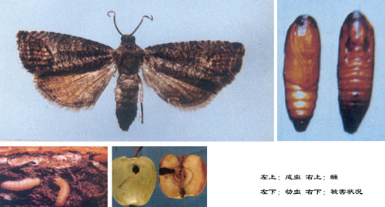
（二）温度
1. 温度与生物的发育
有效积温法则：是指生物的生长发育过程中，必须从环境中摄取一定的热量才能完成某一阶段的发育，而且各个阶段所需要的总热量是个常数。
公式K＝N×（T-T₀）表示
苹果蠹蛾：完成一个世代需700日度有效积温

Slide 15
2. 生物对极端温度的适应
严寒的适应：北极和高山植物的芽和叶片有油脂类物质的保护，芽具鳞片，体表蜡粉、密毛，植株矮小匍匐状、垫状或莲座状等。
高纬度地区的恒温动物身体比生活在低纬度地区的同类个体大（Bergman规律）；身体突出部分如四肢、尾巴和外耳等变小变短的趋势（Allen规律）。恒温动物的增加毛和羽毛的数量和质量或增加皮下脂肪的厚度。

Slide 16
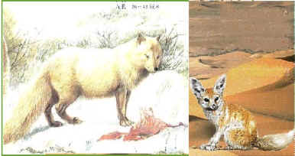
北极狐与大耳狐
Bergman规律和Allen规律

Slide 17
高温的适应：植物生有密绒毛和鳞片，过滤阳光；植物呈白色、银白色、叶片革质发光，能反射阳光，树干和根茎生的木栓层有绝热作用。蒸腾作用。
动物使体温有较大的变幅，高温炎热时身体暂时吸收和储存大量的热。而后到阴凉处时再把体内的热量释放出去。昼伏夜出和穴居。

Slide 18
（三）水
1.水的生态意义
水是任何生物体都不可缺少的组成成分
生物的一切代谢活动都必须以水为介质
水的热容量大，这样水就为生物创造了一个非常稳定的温度环境

Slide 19
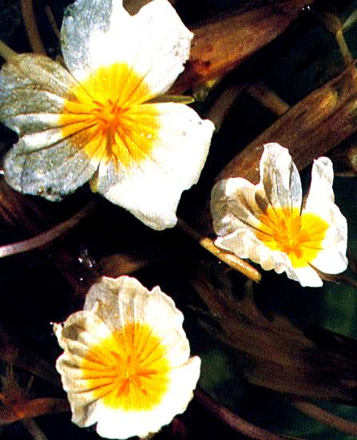
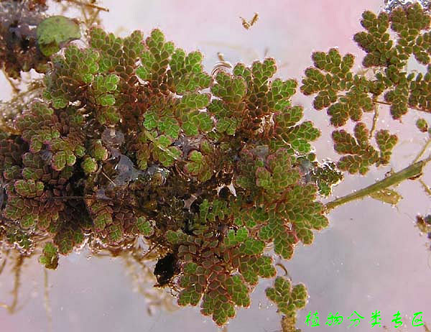
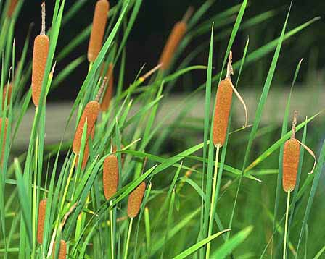
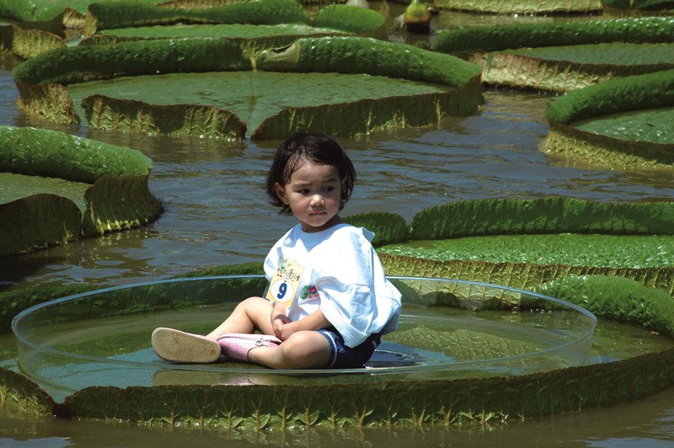
2. 对水的依赖程度划分的植物生态类型：
水生植物：沉水植物、漂浮植物、浮叶植物、挺水植物
满江红
海菜花
香蒲
大王莲

Slide 20
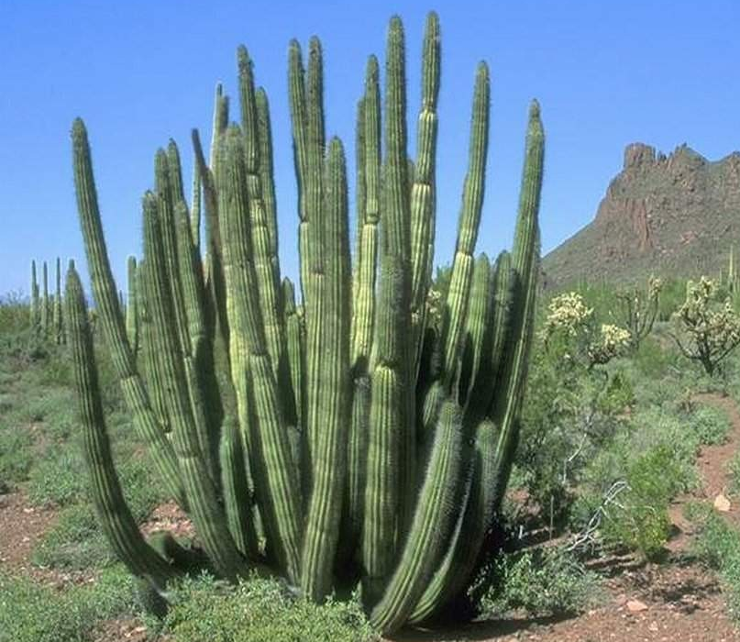
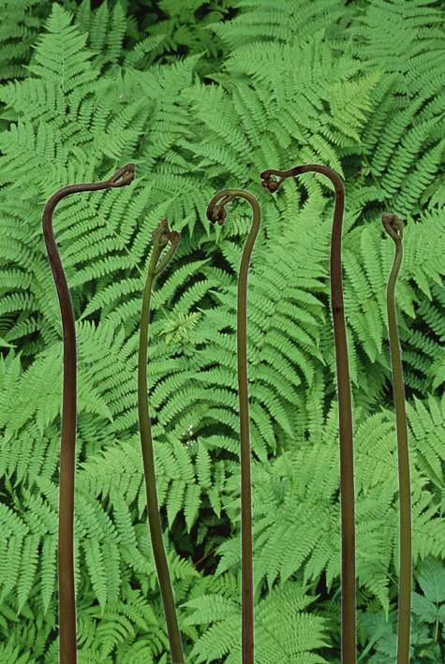
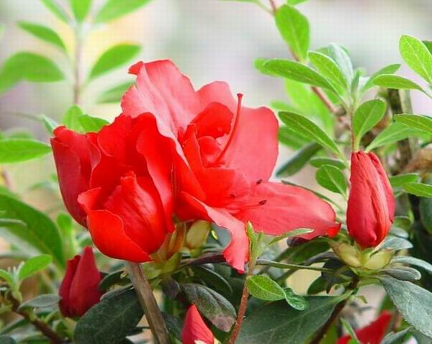
陆生植物
湿生植物：蕨类、兰科植物、半边莲
旱生植物：骆驼刺、仙人掌
中生植物: 大多数植物
仙人掌
杜鹃花
蕨类

Slide 21
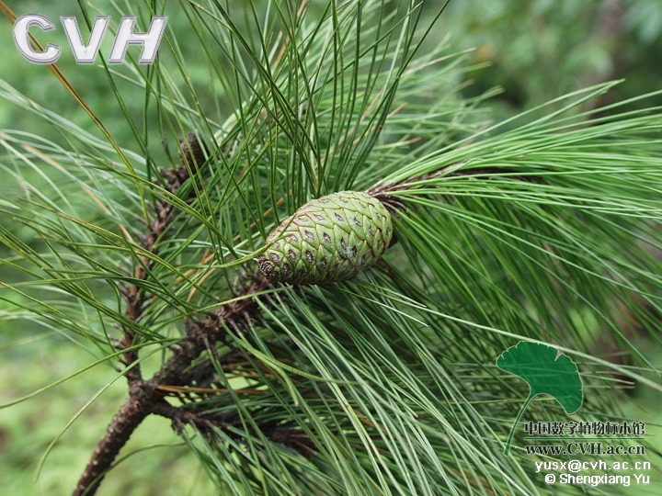
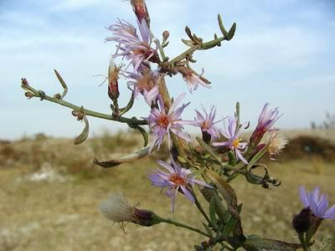
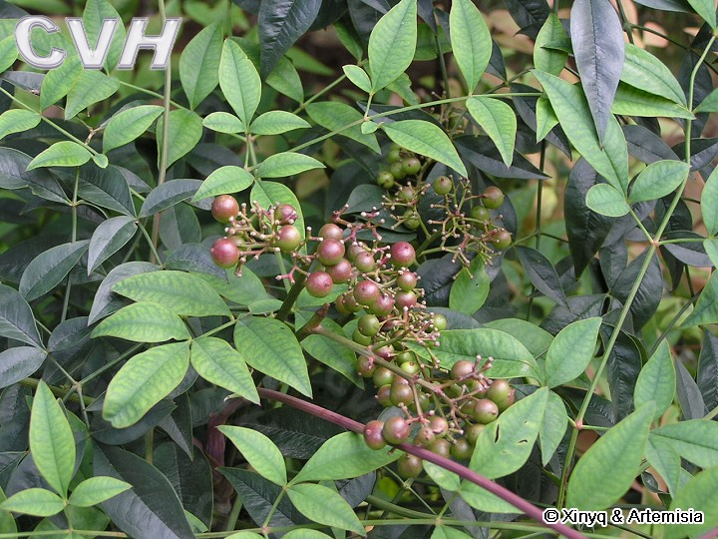
（四）土壤
以土壤为主导因子的植物生态类型：
盐碱土植物、酸性土植物、钙性土植物和沙生植物
马尾松
南天竹
碱菀(铁秆蒿 )

Slide 22
四、生物与环境关系的基本原理
（一）最小因子定律
最小因子定律:任何特定因子的存在量低于某种生物的最小需要量，是决定该物种生存和分布的根本因素。

Slide 23
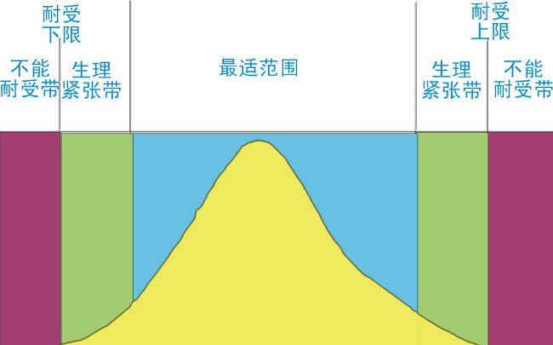
（二）耐受性定律
耐受性定律：任何一个生态因子在数量上或质量上的不足或过多，接近或达到某种生物的耐受限度时，就会影响该种生物的生存和分布。
生态幅？
根据生物对生态因子耐受范围的宽窄，可将生物区分为广温性和狭温性、广湿性和狭湿性、广盐性和狭盐性、广食性和狭食性、广光性和狭光性、广栖性和狭栖性等。

Slide 24
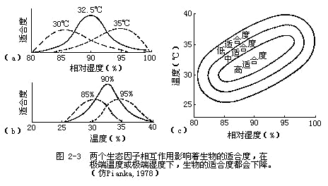
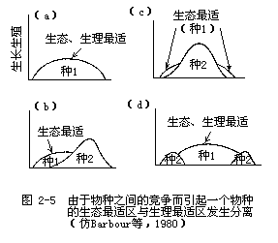
（三）各种生态因子耐受性之间的相互关系
同时有几个因子作用于一种生物时，这种生物的适合度将随这几个因子的不同组合而发生变化

Slide 25
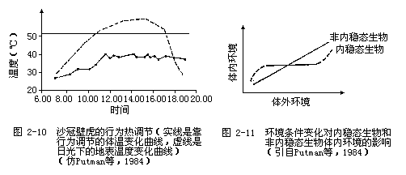
（四）内稳态生物和非内稳态生物
内稳态（homeostasis）机制：即生物控制自身的体内环境使其保持相对稳定，能够减少生物对外界条件的依赖性。

Slide 26
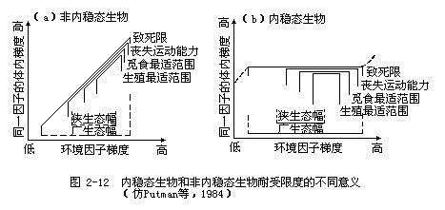
对非内稳态生物来说，其耐受限度决定于其特殊酶系统适宜温度范围。对内稳态生物其耐受范围是稳态机制能够发挥作用的范围。

Slide 27
（五）大环境和小环境
大环境（macroenvironment）：地区环境、地球环境、宇宙环境；如西双版纳的环境，昆明黑龙潭环境等
小环境（microenvironment）：直接影响生物生命活动的近邻环境。如洞穴环境，树荫下环境等

Slide 28
思考题
1. 生态因子如何分类？
2. 生态因子作用有什么特点？
3. 生物与环境的关系包括哪些方面？
3. 如何分析生态因子作用的规律？
4. 内稳态生物和非内稳态生物在适应环境的方式、能力上有何差异？内稳态生物是如何保持其稳态机制的？

Slide 29
本章结束

